Slide 1
ASTRO 지상팀 로켓, 드론 제어 GUI 설계
2024-11-05
비어있는 Class(로켓,드론,각기다른 임무에 최적화 할수 있는 모듈 생성위한 공간)
2. GPS, 그래프, 지도, 상태 등을 표시하는 각각의 기능 모듈 생성
3. PyQt, Tkinter 을 각자 모듈들이 최적의 효과를 낼수 있도록 배치

Slide 2
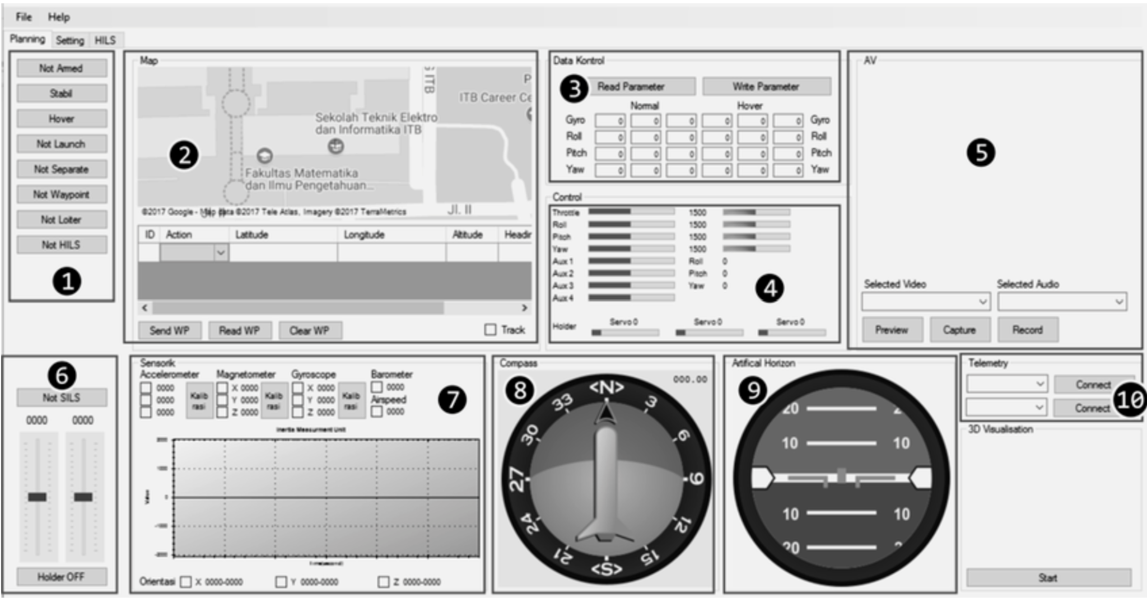
Example

Slide 3
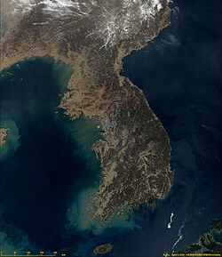
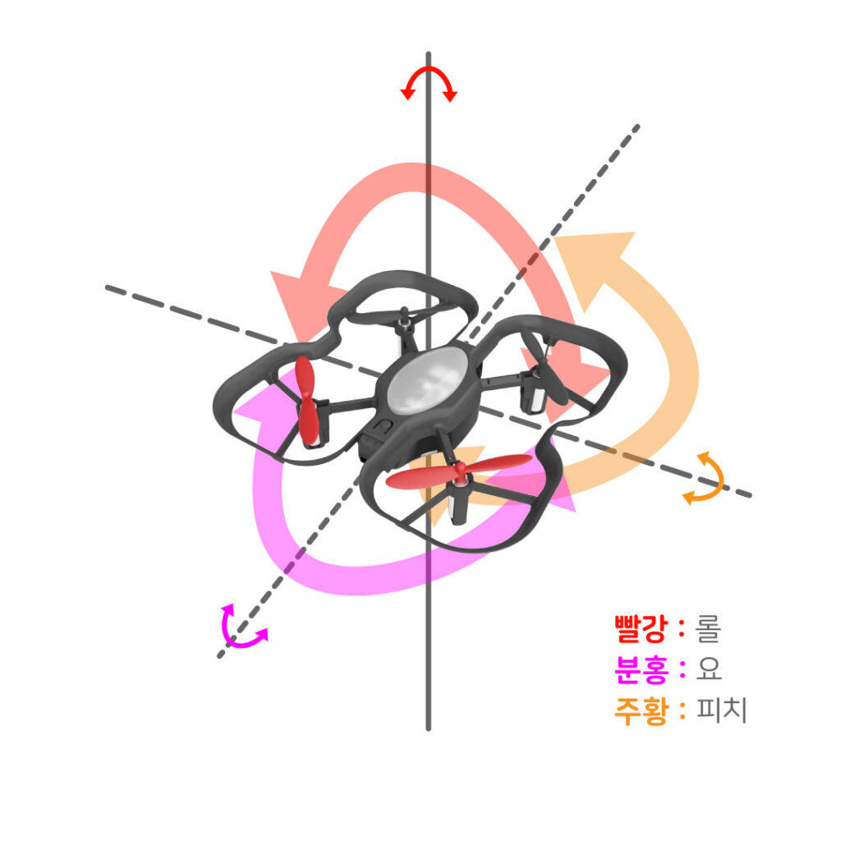
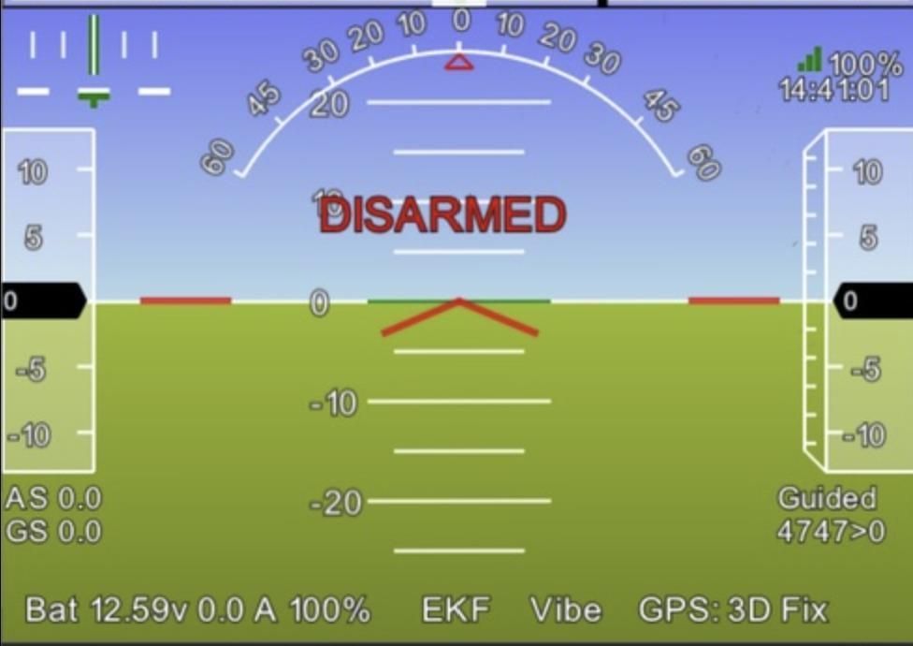

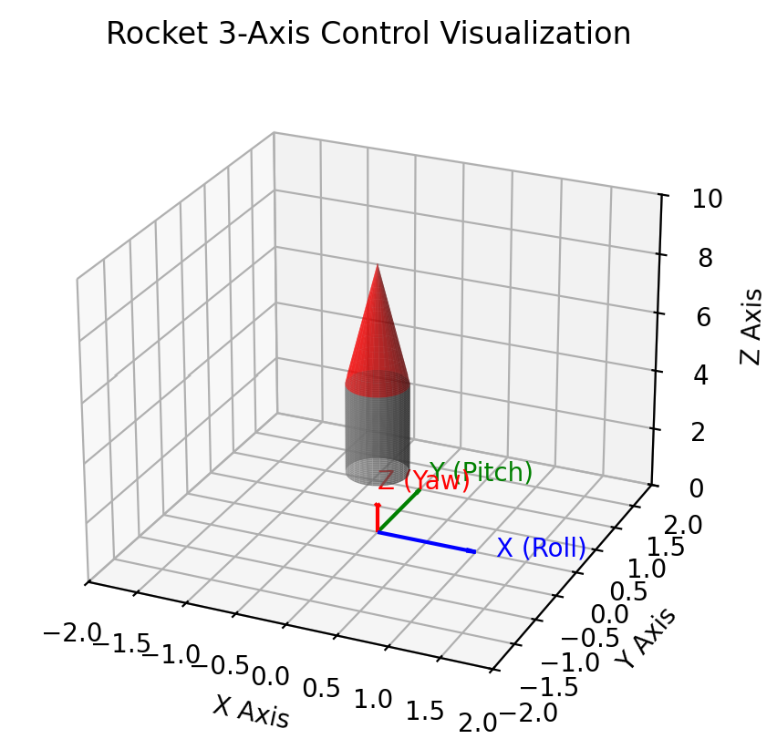
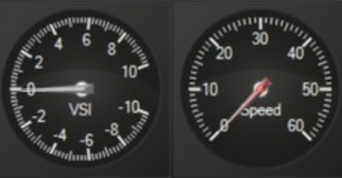
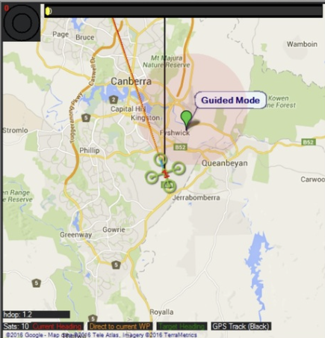
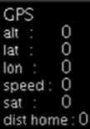

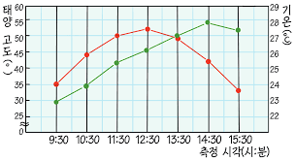
2024-11-05
10:39 PM (KST)
발사 전
점화
상승 중
위성사출완료
최고점도달
GPS
Latitude : 129.05562775°
Altitude : 250m
Longitude : 35.1379222°
하강 중
착륙

Slide 4
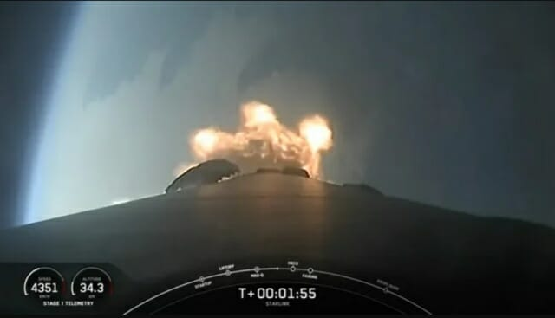
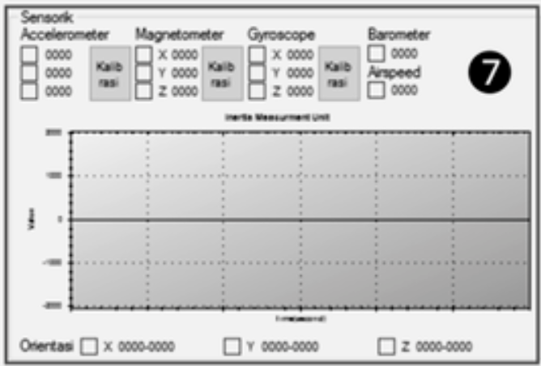
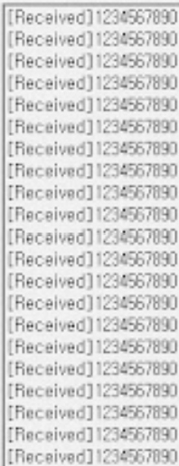
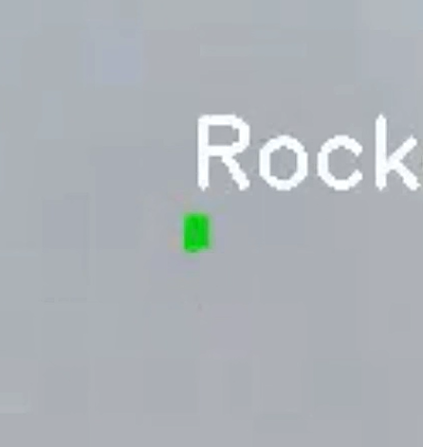
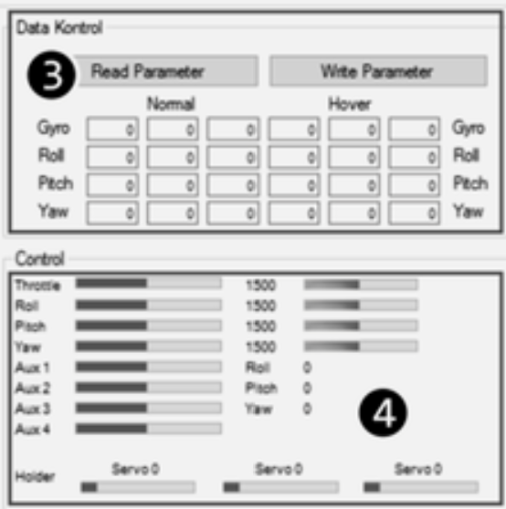
위성, 드론 제어 부분
Total Delay : 16ms
Detect Delay : 5ms
Detect or Not :
Total number of image 4948
Didn’t detect image : 154
Detect image :4794

Slide 5
GPS - 지도
- 지도 사이트에서 직접 점 찍기
-여러개 찍어서 선처럼표현
- 소축척 지도
고도 - 시간 그래프
- 기압과 고도간 관계 코딩랒버라ㅣㅣ
위성팀 임무칸
- 위성임무 관련 통신, 임무수행 모듈
- 요구조건에 맞게 설계
- ex) 인공강우 분사제어, 전파망원경 통신
비어있는 class
GPS - 지도
- 대축척 지도
로켓 3축 제어
- 자이로,지자기 값 표시
- 표시된 값들 저장
카메라 표시
- 로켓,드론에 달린 카메라 화면 표시
기타 등등..
기타 등등..
기타 등등..
드론팀 임무칸
- 드론임무 관련 통신, 임무수행
-요구조건에 맞게 모듈 설계
트레킹 장치 제어 모듈
- 머신러닝 모델 처리 시간 표시
- 총 사이클 딜레이 표시
- 몇장의 사진, 몇장에서 감지 표시
기타 등등..
기타 등등..
기타 등등..
기타 등등..

